Slide 1
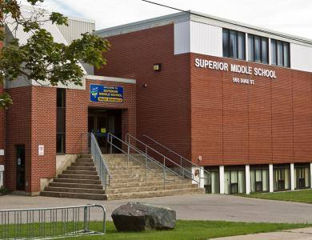
Mon album-souvenir
ÉCOLE SUPERIOR MIDDLE SCHOOL
2017-2019

Slide 2
Qui suis-je ?
Quel est ton nom?
Quelle est ta date de naissance?
Où habites-tu ?
Parle moi de toi? (2)

Slide 3
Mes amis à l’école
Qui sont tes amis à l’école?
Que fais-tu avec tes amis? (2)

Slide 4
Mes activités préférées
Quelles sont les activités que tu fais à l’école ? (2)

Slide 5
Mes cours préférés
Quels sont tes cours/sujets préférés à l’école? (2)

Slide 6
Mes projets
Parle-moi de projets que tu as fait à l’école ? (2)

Slide 7
Mon souvenir préféré à Superior
Quel est le(s) souvenir(s) le plus marquant de mon passage à l’école Superior?

Slide 8
Mon souvenir de ma 6ème année
Quel est le(s) souvenir(s) le plus marquant de ma 6ème année?

Slide 9
Mon souvenir de ma 7ème année
Quel est le(s) souvenir(s) le plus marquant de ma 7ème année?

Slide 10
Mon souvenir de ma 8ème année
Quel est le(s) souvenir(s) le plus marquant de ma 8ème année?

Slide 11
Mes enseignants à Superior
Quels étaient mes enseignants lors de mon séjour à l’école Superior?

Slide 12
Les autographes

Slide 13
Ma classe

